Slide 1
A levegőszennyezés és az üvegházhatás

Slide 2
1. A levegőszennyezés forrásai:
A) Természetes források:
működő vulkánok, erdőtüzek, növényi pollenek
B) Mesterséges források:
Energiatermelés
Ipar
Közlekedés

Slide 3
2. Levegőszennyező anyagok:
Szén-monoxid – CO → megakadályozza a vér oxigénszállítását
Kén oxidjai – SO₂, SO₃ → légzőszervi megbetegedések, savas esők
Nitrogén-oxidok → Szemet izgatják, savas esők
Különböző porok → Légzőszervi betegségek
Szénhidrogének → Rákkeltőek
Műtrágyák, növényvédő szerek pora

Slide 4
3. Szmog – füstköd:
A) Téli szmog (Londoni típusú):
Ipari és városi területeken, magas páratartalom és alacsony hőmérséklet esetén alakul ki.
Oka: kén-dioxid, kénsav-cseppek por, korom
B) Fotokémiai szmog (Los Angeles típusú):
Nagyvárosokban, meleg, száraz napsütéses időben, megnövekedett forgalomesetén alakulhat ki.
Oka: nitrogén-oxidok, szén-monoxid, szénhidrogének

Slide 5
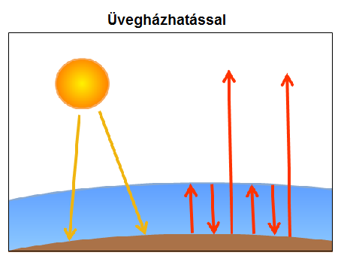
4. Üvegházhatás:
A Nap sugarai felmelegítik a Föld felszínét és légkörét. Ennek a hőnek egy része visszaverődik a világűrbe, másik részét a szén-dioxid és a vízpára a légkörben visszatartja.

Slide 6
5. Üvegházhatást okozó gázok:
Vízpára (H₂O)
Szén-dioxid (CO₂)
Ózon (O₃)
Nitrogén-dioxid (NO₂)
Metán (CH₄)
Az ipari fejlődéssel megnőtt a különböző káros gázok koncentrációja a levegőben, ez a légkör felmelegedéséhez és klímaváltozáshoz vezethet.

Slide 7
6. Ózon tulajdonságai és szerepe:
Ózon (O₃): halványkék színű, jellegzetes szagú, mérgező gáz, erős oxidálószer
Ózonpajzs: A magaslégkörben lévő ózon elnyeli a Nap káros UV-sugárzásának jelentős részét, megvédi az élővilágot a káros sugárzásoktól.

